Slide 1
Introdução ao curso
AWS Academy Cloud Foundations (Fundamentos de nuvem da AWS Academy)
© 2019, Amazon Web Services, Inc. ou suas afiliadas. Todos os direitos reservados.
Notes:
Bem-vindos ao curso AWS Academy Cloud Foundations

Slide 2
Visão geral do módulo
Tópicos
Objetivos e visão geral do curso
Informações sobre os exames da AWS Certification
Documentação da AWS
Atividades
Busca na documentação da AWS
Notes:
Este módulo de introdução ao curso abordará os seguintes tópicos:
Objetivos e visão geral do curso
Informações sobre os exames da AWS Certification
Documentação da AWS
O módulo é concluído com uma atividade de busca que desafia você a localizar informações na documentação da AWS.

Slide 3
Objetivos do módulo
Depois de concluir este módulo, você deverá ser capaz de:
Reconhecer a finalidade do curso AWS Academy Cloud Foundations
Reconhecer a estrutura do curso
Reconhecer o processo de certificação da AWS
Navegar pelo site de documentação da AWS
Notes:
Depois de concluir este módulo, você deverá ser capaz de:
Reconhecer a finalidade do curso AWS Academy Cloud Foundations
Reconhecer a estrutura do curso
Reconhecer o processo de certificação da AWS
Navegar pelo site de documentação da AWS

Slide 4
Seção 1: Objetivos e visão geral do curso
Introdução ao curso
Notes:
Apresentação da Seção 1: Objetivos e visão geral do curso.

Slide 5

Pré-requisitos do curso
Conhecimento geral necessário
Conhecimento técnico de TI
Conhecimento empresarial de TI
Conhecimento desejável
Familiaridade com conceitos de computação em nuvem
Conhecimento prático de sistemas distribuídos
Familiaridade com conceitos básicos de rede
Conhecimento prático de arquiteturas multicamada
Notes:
Para começar, é importante saber quais são os pré-requisitos para este curso.
Em primeiro lugar, você deve ter conhecimento técnico geral de TI. As habilidades básicas de informática necessárias para obter êxito neste curso incluem o conhecimento de conceitos básicos de computação, gerenciamento de arquivos e boa compreensão da Internet.
Em segundo lugar, você deve ter conhecimento empresarial de TI. Isso inclui saber como a tecnologia da informação é usada por empresas e outras organizações.
Além disso, para garantir o êxito neste curso, recomendamos que você cumpra os seguintes requisitos:
Familiaridade geral com conceitos de computação em nuvem
Conhecimento prático de sistemas distribuídos
Familiaridade com conceitos básicos de rede
Conhecimento prático de arquiteturas multicamada

Slide 6
Objetivos do curso
Depois de concluir este curso, você deverá ser capaz de:
Definir a Nuvem AWS;
Explicar a filosofia de definição de preço da AWS;
Identificar os componentes de infraestrutura global da AWS;
Descrever as medidas de segurança e conformidade da Nuvem AWS, incluindo o AWS Identity and Access Management (IAM);
Criar uma AWS Virtual Private Cloud (Amazon VPC);
Demonstrar quando usar o Amazon Elastic Compute Cloud (EC2), o AWS Lambda e o AWS Elastic Beanstalk;
Diferenciar o Amazon S3 do Amazon EBS, Amazon EFS e Amazon S3 Glacier;
Demonstrar quando usar os serviços de banco de dados da AWS, incluindo o Amazon Relational Database Service (RDS), o Amazon DynamoDB, o Amazon Redshift e o Amazon Aurora;
Explicar os princípios básicos da arquitetura da Nuvem AWS;
Explorar os principais conceitos relacionados ao Elastic Load Balancing (ELB), Amazon CloudWatch e Auto Scaling.
Notes:
Depois de concluir este curso, você deverá ser capaz de:
Definir a Nuvem AWS;
Explicar a filosofia de definição de preço da AWS;
Identificar os componentes de infraestrutura global da AWS;
Descrever as medidas de segurança e conformidade da Nuvem AWS, incluindo o AWS Identity and Access Management (IAM);
Criar uma AWS Virtual Private Cloud (Amazon VPC);
Demonstrar quando usar o Amazon Elastic Compute Cloud (EC2), o AWS Lambda e o AWS Elastic Beanstalk;
Diferenciar o Amazon S3 do Amazon EBS, Amazon EFS e Amazon S3 Glacier;
Demonstrar quando usar os serviços de banco de dados da AWS, incluindo o Amazon Relational Database Service (RDS), o Amazon DynamoDB, o Amazon Redshift e o Amazon Aurora;
Explicar os princípios básicos da arquitetura da Nuvem AWS;
Explorar os principais conceitos relacionados ao Elastic Load Balancing (ELB), Amazon CloudWatch e Auto Scaling.

Slide 7

Descrição do curso
Módulo 1: Visão geral dos conceitos de nuvem
Módulo 2: Economia e faturamento da nuvem
Módulo 3: Visão geral da infraestrutura global da AWS
Módulo 4: Segurança na Nuvem AWS
Módulo 5: Redes e entrega de conteúdo
Módulo 6: Computação
Módulo 7: Armazenamento
Módulo 8: Bancos de dados
Módulo 9: Arquitetura de nuvem
Módulo 10: Auto Scaling e monitoramento
Notes:
Para atingir os objetivos do curso, são explorados os seguintes tópicos:
Conceitos de nuvem
Economia e faturamento da nuvem
Infraestrutura global da AWS
Segurança na Nuvem AWS
Redes e entrega de conteúdo
Computação
Armazenamento
Bancos de dados
Arquitetura de nuvem
Escalabilidade e monitoramento automáticos
Os próximos dez slides fornecem mais detalhes sobre os subtópicos abordados em cada módulo.

Slide 8
Seção 2: Informações do exame de certificação da AWS
Introdução ao curso
Notes:
Apresentação da Seção 2: Informações do exame de certificação da AWS.

Slide 9
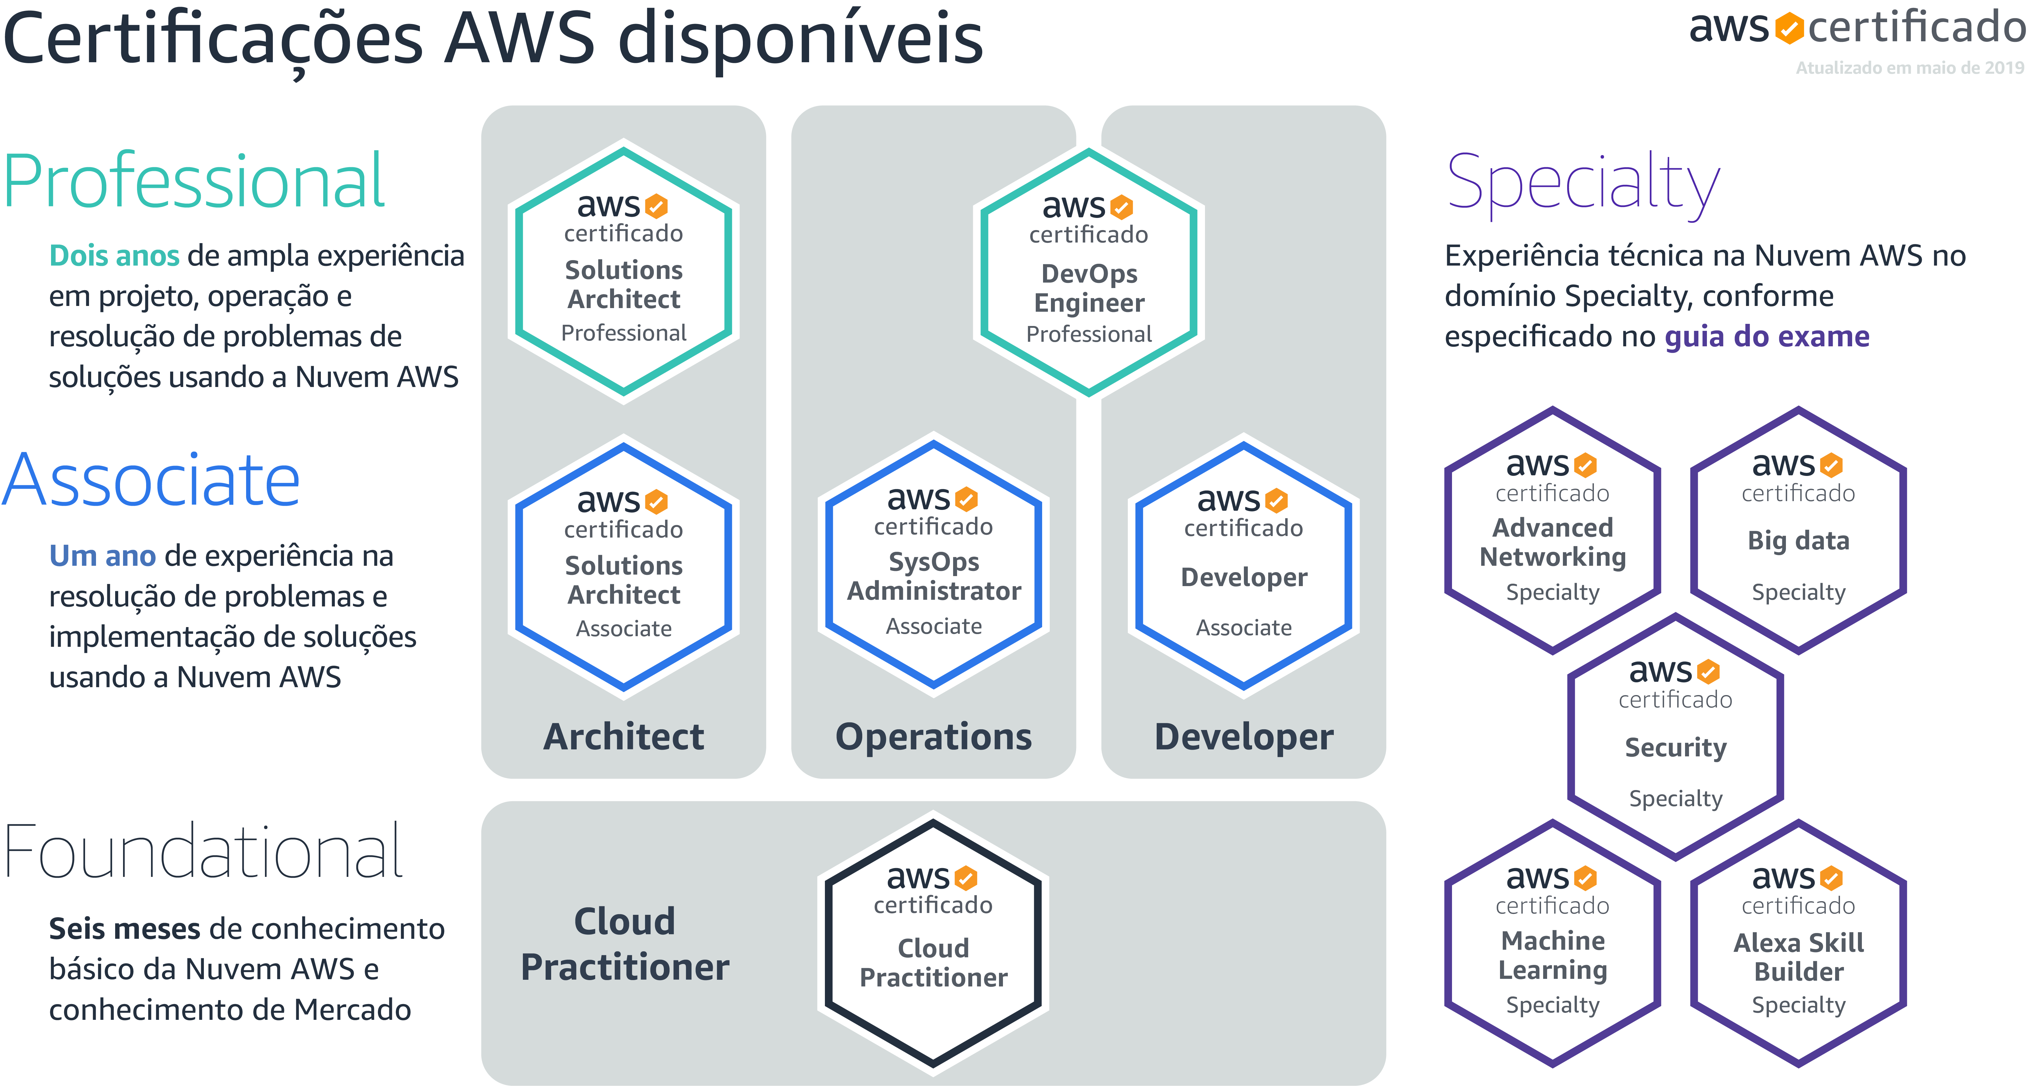
Exames da AWS Certification
Este curso ajuda a preparar você para o exame de certificação AWS Cloud Practitioner
Notes:
Uma certificação AWS ajuda os alunos a criarem credibilidade e confiança por meio da validação de sua experiência na nuvem com uma credencial reconhecida pelo setor. Com isso, ela ajuda as organizações a identificar profissionais qualificados para liderar iniciativas de nuvem usando a AWS.
Você precisa obter aprovação em um exame supervisionado para conquistar uma AWS Certification. Depois da aprovação, você receberá suas credenciais de certificação.
A AWS não publica uma lista de todos os serviços ou recursos cobertos por um exame de certificação. No entanto, o guia de cada exame tem uma lista dos tópicos e objetivos cobertos no exame. Os guias dos exames podem ser encontrados na página Prepare for Your AWS Certification Exam (Prepare-se para os exames da AWS Certification).
É necessário atualizar ou renovar sua certificação a cada três anos. Consulte a página Renovação de certificações da AWS para obter mais detalhes.
As informações neste slide foram atualizadas em novembro de 2019. No entanto, os exames são atualizados com frequência, e as informações sobre os exames disponíveis e sobre o que cada um deles testa estão sujeitas a alterações.
Para obter as informações mais recentes sobre os exames da AWS Certification, acesse https://aws.amazon.com/certification/.

Slide 10
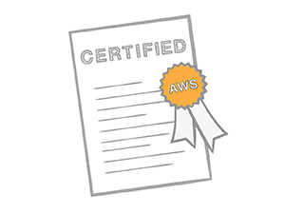
Exame AWS Certified Cloud Practitioner
Para ver detalhes sobre o exame, inclusive informações sobre como se inscrever, acesse https://aws.amazon.com/certification/certified-cloud-practitioner/
Faça download e leia atentamente o Guia do exame AWS Certified Cloud Practitioner
Faça download dos exemplos de perguntas do exame
Consulte o caminho recomendado para obter a certificação em https://aws.amazon.com/training/path-cloudpractitioner/
O AWS Academy Cloud Foundations abrange grande parte do material encontrado no curso Cloud Practitioner Essentials, porém mais detalhadamente.
Há treinamento digital gratuito adicional disponível em aws.training
Notes:
A certificação AWS Certified Cloud Practitioner serve aos indivíduos em várias funções de nuvem e tecnologia como uma forma de validar seus conhecimentos sobre a Nuvem AWS e aumentar sua credibilidade profissional. O exame aborda quatro aspectos da nuvem: conceitos, segurança, tecnologia e faturamento/definição de preço.
O AWS Certified Cloud Practitioner é o único exame de certificação da AWS classificado como básico (conforme mostrado no slide anterior). Muitas vezes, é o primeiro exame da AWS que os profissionais de TI fazem.
Embora este curso, o AWS Academy Cloud Foundations, não conste na lista do Guia do exame AWS Certified Cloud Practitioner como uma das opções de treinamento da AWS recomendadas como preparo para o exame, ele abrange muitos dos tópicos cobertos pelos cursos comerciais da AWS, como AWS Technical Essentials, AWS Business Essentials e AWS Cloud Practitioner Essentials. Portanto, o curso AWS Academy Cloud Foundations que você está fazendo agora é uma boa maneira de se preparar para esse exame.

Slide 11
Seção 3: Documentação da AWS
Introdução ao curso
Notes:
Apresentação da Seção 3: Documentação da AWS.

Slide 12
Documentação da AWS
Encontre guias do usuário, guias do desenvolvedor, referências de API, tutoriais e muito mais.
https://docs.aws.amazon.com/
Também há artigos técnicos disponíveis em https://aws.amazon.com/whitepapers/, inclusive estes, que são recomendados para o exame AWS Cloud Practitioner:
Visão geral da Amazon Web Services
Arquitetura da nuvem: melhores práticas da AWS
Como funciona a definição de preço da AWS
Custo total da (não) propriedade de aplicativos da web na nuvem
Notes:
A AWS fornece documentação abrangente e detalhada sobre cada um de seus serviços. Os guias e as referências de interface de programação de aplicativos (API) são organizados por categoria de serviço. Também é possível acessar muitos recursos e tutoriais gerais pelas páginas da documentação da AWS. Os recursos gerais incluem estudos de caso, um glossário completo dos termos da AWS, artigos técnicos, perguntas frequentes, informações sobre o AWS Training and Certification e muito mais.
Além disso, há documentação para cada SDK e toolkit, como a Interface da Linha de Comando da AWS (AWS CLI), as bibliotecas do boto3 para o AWS SDK para Python e muito mais.
É possível filtrar os artigos técnicos e guias da AWS por produto, categoria ou setor, a fim de encontrar as informações mais relevantes para as suas necessidades.

Slide 13

Atividade – Busca na documentação da AWS
Navegar pelo site de documentação da AWS
Comece pela página principal em https://docs.aws.amazon.com
Cinco perguntas de desafio para a classe aparecem nos slides a seguir
Notes:
Nesta atividade com instrutor, há um desafio que consiste em acessar as páginas da documentação da AWS e localizar informações específicas.

Slide 14
Busca na documentação da AWS – Pergunta 1
Pergunta 1: Que guias e referências existem para o serviço Amazon EC2?
Resposta:
Guias do usuário para Linux e Windows
Referência da API
Referência da CLI da AWS
Referência do EC2 Instance Connect
Guia do usuário do Auto Scaling
Guia do usuário do VM Import/Export
Notes:
Que guias e referências existem para o serviço Amazon EC2?
Navegue até https://docs.aws.amazon.com e veja se consegue identificar pelo menos seis guias ou referências.

Slide 15
Busca na documentação da AWS – Pergunta 2
Pergunta 2: Você consegue encontrar a documentação que descreve como criar um bucket do Amazon S3?
Resposta:
Em https://docs.aws.amazon.com/, clique em S3
Clique no Guia de conceitos básicos
Clique em Create a Bucket (Criar bucket)
Notes:
Você consegue encontrar a documentação que descreve como criar um bucket do Amazon S3?
Navegue até https://docs.aws.amazon.com e descubra como navegar até a documentação que fornece essas informações. Prepare-se para discutir suas descobertas com a classe.

Slide 16
Busca na documentação da AWS – Pergunta 3
Pergunta 3: Você consegue encontrar um resumo de uma frase do serviço AWS Cloud9?
Resposta:
O AWS Cloud9 é um Integrated Development Environment (IDE – Ambiente de desenvolvimento integrado) baseado em nuvem usado para escrever, executar e depurar código.
Notes:
Você consegue encontrar um resumo de uma frase do serviço AWS Cloud9?
A partir de https://docs.aws.amazon.com, veja se consegue encontrar uma página que forneça o resumo. Prepare-se para compartilhar suas descobertas.

Slide 17
Busca na documentação da AWS – Pergunta 4
Pergunta 4: Que linguagens de programação são compatíveis com a API de serviço do AWS Lambda?
Resposta:
Na página principal da documentação da AWS, clique no link AWS Lambda
Clique no link API Reference (Referência de API)
Clique em Getting Started (Conceitos básicos) > Tools (Ferramentas) para encontrar uma tabela com uma lista das seguintes linguagens: Node.js, Java, C#, Python, Ruby, Go, e PowerShell
Notes:
Que linguagens de programação são compatíveis com a API de serviço do AWS Lambda?
Navegue até https://docs.aws.amazon.com e descubra como navegar até a documentação que fornece essas informações. Prepare-se para discutir suas descobertas com a classe.

Slide 18
Busca na documentação da AWS – Pergunta 5
Pergunta 5: Encontre o tutorial que descreve como executar um aplicativo Hello World sem servidor e, em seguida, percorra as etapas documentadas. Quais dois serviços da AWS o tutorial instrui você a usar?
Resposta:
Na página principal da documentação da AWS, clique em Tutorials and Projects (Tutoriais e projetos)
Na área Websites & Web Apps (Sites e aplicativos WEB), clique no tutorial.
O tutorial indica usar o AWS Lambda e o Amazon CloudWatch.
Notes:
Encontre o tutorial que descreve como executar um aplicativo Hello World sem servidor e, em seguida, percorra as etapas documentadas. Quais dois serviços da AWS o tutorial instrui você a usar?
Navegue até https://docs.aws.amazon.com e descubra como navegar até a documentação que fornece essas informações. Prepare-se para discutir suas descobertas com a classe.

Slide 19
Obrigado
Notes:
Agradecemos por concluir este módulo.

